Slide 1
08 数字信号处理：语音产生模型
薛向阳
邮件：xyxue@fudan.edu.cn
办公室：计算机楼408房间

Slide 2
基本概念
语音（speech）：语言的声学表现。由人的发音器官发出，具有一定语法和语义的声音；
数字语音处理 — 用数字信号处理技术对语音信号进行处理，涉及到语言学、声学、认知心理学等知识；
数字语音处理的目的：从语音信号中计算出一系列参数以高效传输或存储，如压缩编码。或者，通过分析计算，实现特定用途，如话音合成、语音识别、机器翻译、辨识说话人等。

Slide 3
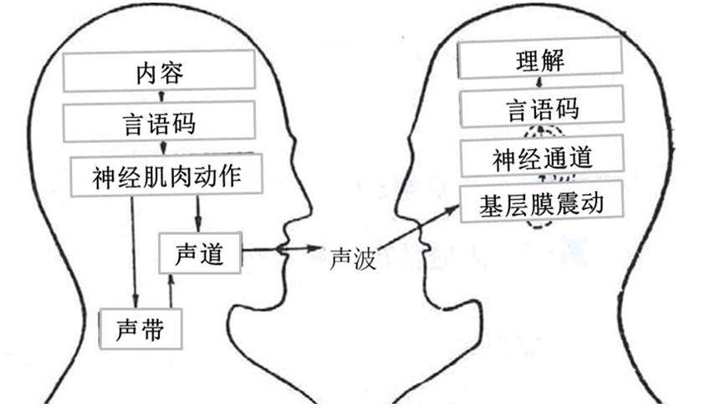
语音链：从讲到听
讲
听

Slide 4
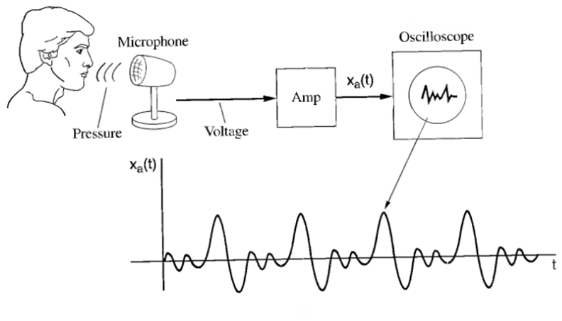
语音信号波形

Slide 5
语音信号处理：重要事件
1876年，贝尔发明电话：首次用声电、电声转换技术实现了远距离语音传输
1939年，Bell实验室Homer Dudley发明第一个声码器（vocoder）
在发送端，从话音中提取参数特征；在接收端，根据参数重新合成；合成话语的自然度较差。
首次提出了话音产生模型的思想（参数模型）
1947年，Bell实验室发明了语谱图仪，意味着语言识别（ASR）的开始，不过刚开始时，是人工分析完成语音识别任务
1948年，美国Haskins实验室研制成功了“语图回放机”，将语谱图转化为语音，诞生了共振峰语音合成方法
1952年，Bell实验室Davis等人，首次研制成功识别10个英语数字的实验装置（根据第一、二共振峰位置特征）；1956年，Duddley等人将语音分割成元音、辅音等，改进这一识别装置
1956年，Olson等采用8个带通滤波器提取频谱参量作特征，研制成一台简单的声控打字机

Slide 6
语音信号处理：重要事件
1960 - 1970年代，数字信号处理算法取得突破
1965年，快速傅里叶变换（FFT）算法
1968年，同态处理(Homomorphic Processing)
1970年代，初动态时间规正（DTW），隐马尔科夫模型（HMM）
1970年代初，美国DARPA启动语音理解研究计划
1970年代中，线性预测分析
1970年代末，矢量量化
1980年代开始
人工智能与模式识别、神经网络、机器学习等新技术手段进入了语音处理领域

Slide 7
语音信号处理：应用领域
说什么内容？ 语音识别
是谁在说话？ 说话人身份识别
计算机发音？ 文语转换（Text to Speech）
计算机与人沟通？ 人机对话
说的是什么语言？ 语种识别
高效传输与存储？ 语音编码

Slide 8
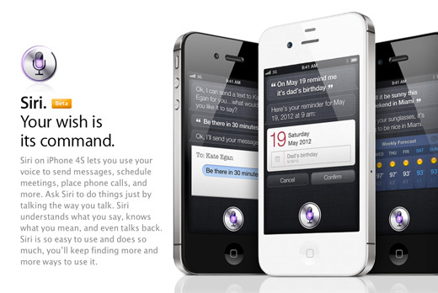
语音识别
应用前景巨大：自然人机交互
114查号、168声讯服务，电话银行服务、Call Center
语音遥控
语音识别
科大讯飞
Google
Apple Siri
百度

Slide 9
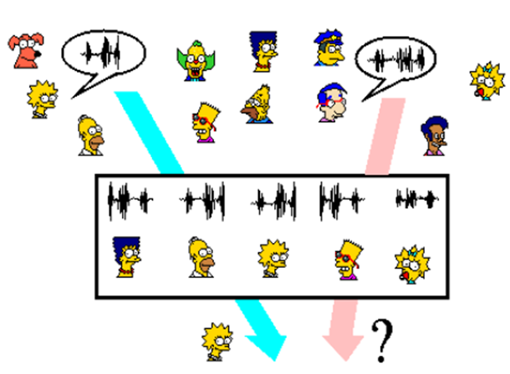
说话人身份识别
访问控制：用说话取代输入密码
发现罪犯：分析话音

Slide 10
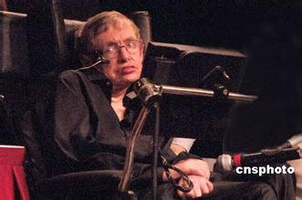
语音合成
语音合成技术在盲人学习、智能声讯服务等领域有非常广阔的应用前景!
为什么声讯服务中要用语音合成？
省时、省力、省人、省钱

Slide 11
人机对话

Slide 12
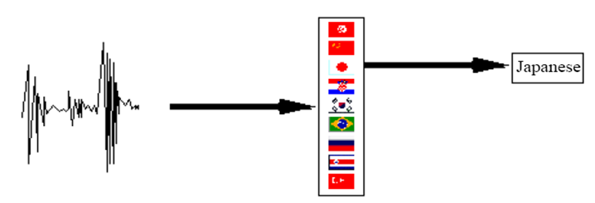
语种识别

Slide 13
语音编码
常用语音通信
有线电话（固话）
无线电话（手机）
网络电话（VoIP）
极端窄带通信信道（无线电的战场应用）
语音存储（数字电话答录、语音信箱等）
话音加密（私人或国家安全通信）

Slide 14
内容提要（一）
发音器官与部位
语音产生与分类
语谱图及音素
语音信号感知

Slide 15
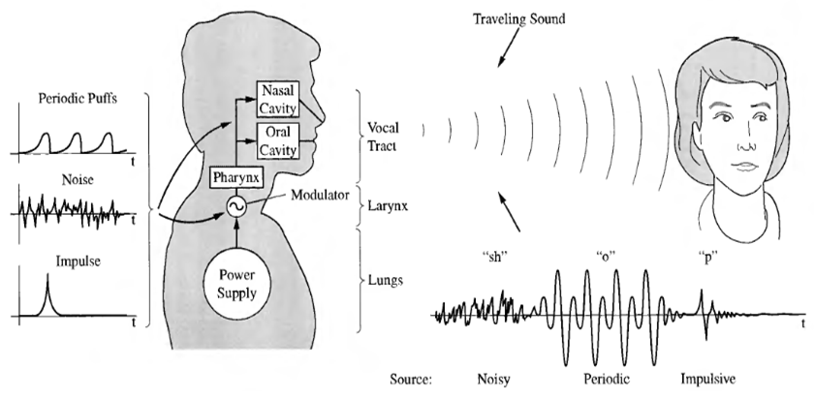
发音
激励
（声门）
调制
（声道）
辐射语音
（嘴唇）

Slide 16
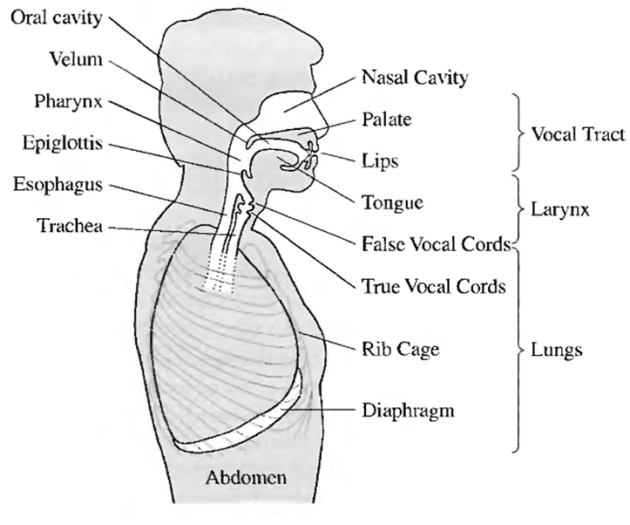
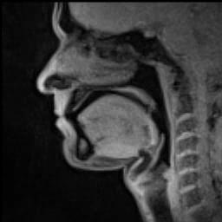
从解剖角度看发音
口腔
盖膜
鼻腔
咽头
上腭
会厌
唇
声道
食道
舌
气管
喉
声带
胸腔
肺
横膈膜
腹部

Slide 17
发音器官
肺（Lungs）：吸入和呼出空气，动力源
发声机制：短促的吸入空气，平稳呼出
喉（Larynx）：
控制两片声带之间的大小 — 声门
发声时，声带阻碍气流
发浊音时，声带收缩，形成自激振动
气流压力造成声门交替关闭和被冲开
声道（Vocal Tract）

Slide 18
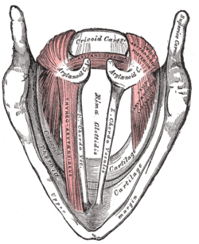
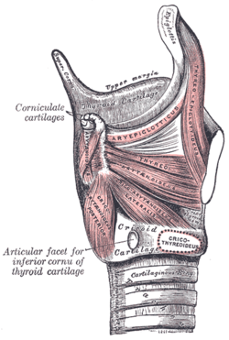
喉（Larynx）的图片
superior view
(bottom = anterior)
lateral view
(left = posterior)

Slide 19
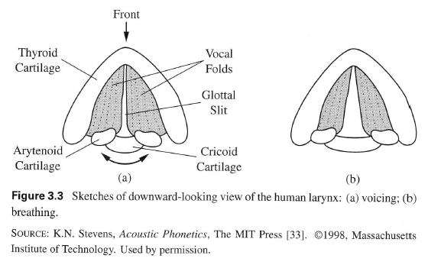
声襞
声门
裂缝
环状
软骨

Slide 20
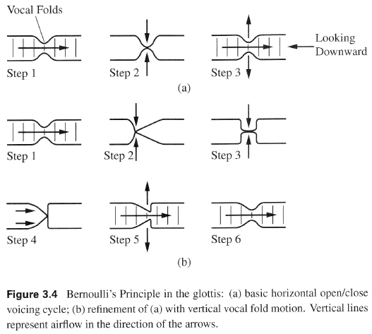
沿水平和垂直方向声带和气流运动

Slide 21
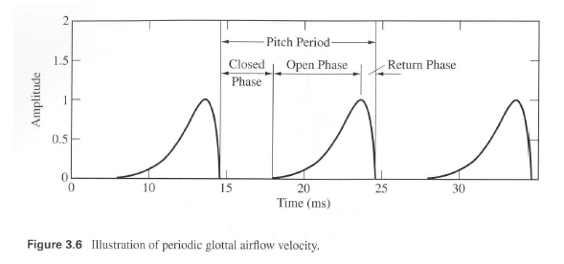
基音周期

Slide 22
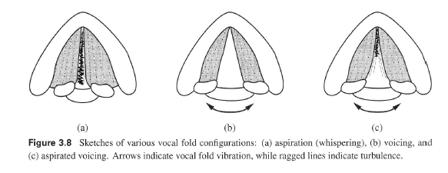

Slide 23
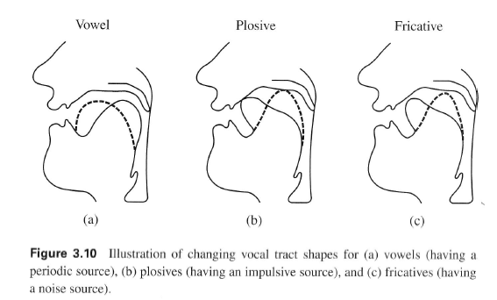
声道（舌位-共振腔）
元音（浊音） 爆破音 摩擦音（清音）

Slide 24
内容提要
发音器官与部位
语音产生与分类
语谱图及音素
语音信号感知

Slide 25
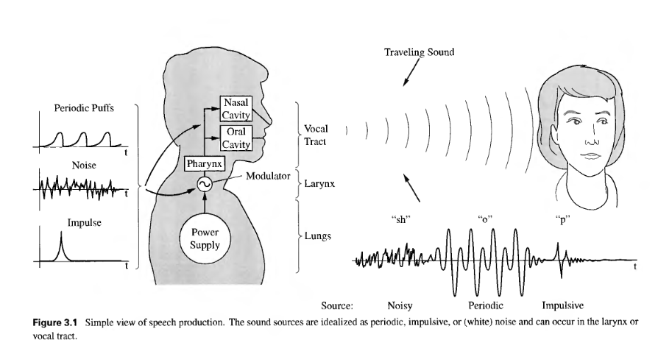
语音的产生和分类
声道
鼻腔
口腔
咽
喉
肺

Slide 26
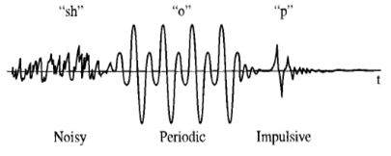
声源
产生语音的三种声源类型
周期性 – periodic (voiced 浊音)
噪音 – noise （unvoiced 清音）
脉冲 – impulsive
Shop的发音：Sh-o-p
音素（phoneme）：构成语言的基本单元

Slide 27
发浊音(voiced) 声门波（周期）
g(n): 一个基音周期波形；w[n,τ]: 窗(有限长短序列)
T: 基音周期。ω_{k}=k(2π/T) : 谐波频率
周期序列：
声门波: u[n,τ]=w[n,τ](g[n]*p[n])
声门波频谱:

Slide 28
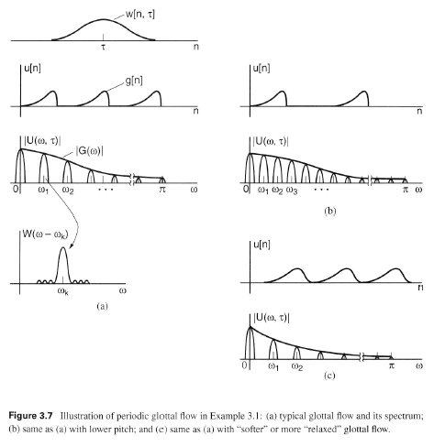

Slide 29
语音产生的系统表示
声道是一个系统，可用传递函数H表示
语音: 声门波与声道传递函数的卷积
声门波（输入）: u[n]=g[n]*p(n)
语音（输出）: x[n]=h[n]*(g[n]*p[n])
一段语音：
x[n,τ]=w[n,τ]{h[n]*(g[n]*p[n])}
X(ω,τ)=(1/P)W(ω,τ)*[H(ω)G(ω)∑δ(ω-ω_{k})]
= (1/P)∑H(ω_{k})G(ω_{k})W(ω-ω_{k},τ)

Slide 30
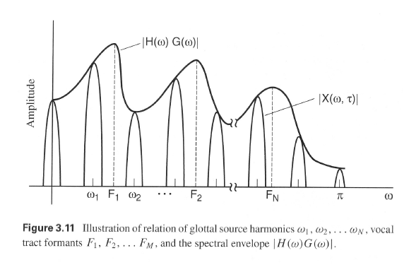
（共振峰）

Slide 31
内容提要
发音器官与部位
语音产生与分类
语谱图及音素
语音信号感知

Slide 32
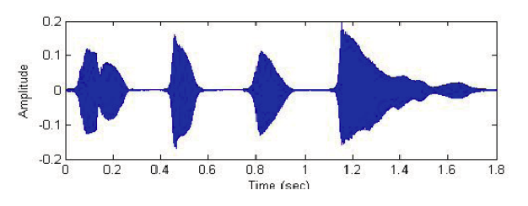
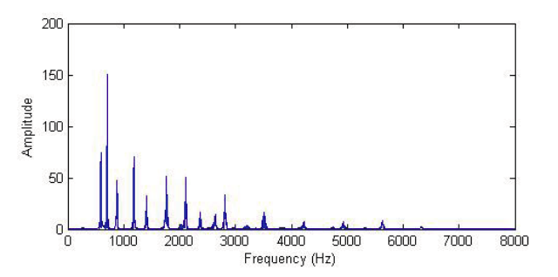
声音的频谱
对声音信号进行离散傅里叶变换（DFT）
人类对相位不敏感，只对频谱幅度敏感
全局DFT无法反映语音信号频谱随时间变化的特性

Slide 33
语谱图
采用短时傅里叶变换（STFT）, 对滑动窗口下的波形逐帧做离散傅里叶变换：
滑动窗不需要每次移动一个样点，可以按照一定间隔移动
加窗(汉明窗)： w[n,τ]=0.54-0.4cos[2π(n-τ)/(N-1)] 0≤n≤N-1
待分析信号: x[n]
加窗后的信号: x[n,τ]= w[n,τ].x[n]
Fourier变换: X(ω,τ)= ∑x[n,τ]exp[-jωn]
x[n]的语谱图：S(ω,τ)=|X(ω,τ)|²
^{X(ω,τ)：长度为2N+1的窗函数}
^{语谱图是2维的：频率ω、时间τ}

Slide 34
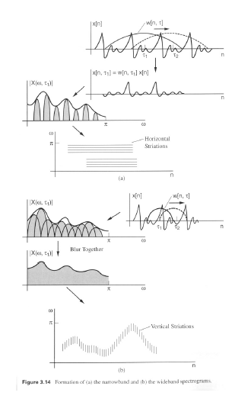
不同宽度的观察窗口
看到不同的结果

Slide 35
浊音的宽带和窄带语谱图
窄带：长窗——至少两个基音周期
频率分辨率：50Hz ～ 100Hz
时间分辨率：5ms ～ 10ms
长窗特点：可得到谐波谱线，谱线宽度由窗长度决定，谱线高度由H₀(ω_{k})=H(ω_{k})G(ω_{k})决定
宽带：短窗——小于一个基音周期
频率分辨率：300Hz ～ 400Hz
时间分辨率：2ms ～ 5ms
短窗特点：谱线混迭，但时间分辨率高

Slide 36
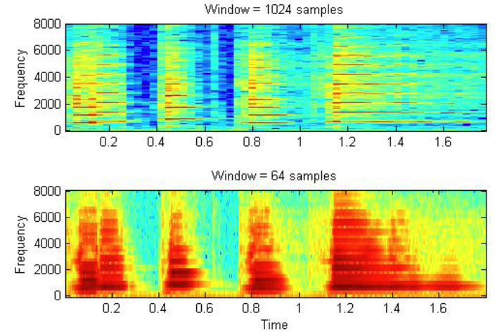
频谱图的时间分辨率和频率分辨率
较长的窗口，则较高的频率分辨率
较短的窗口，则较高的时间分辨率

Slide 37
语谱图中可以观察到什么？
能量分布
谱线结构
声门波和声道幅频特性/共振峰
作用：反映时变的频谱特征

Slide 38
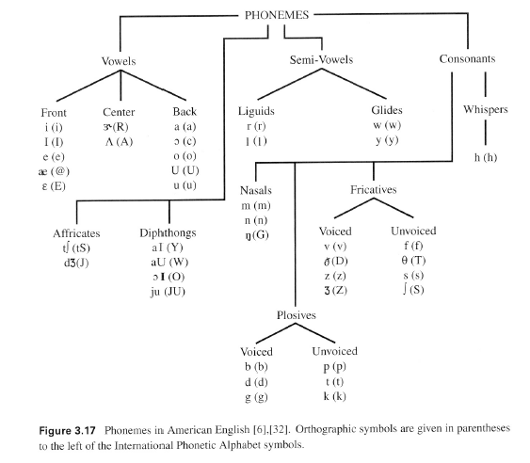
元音
半元音
辅音
美国英语中的音素
流音
滑音
耳语音
鼻
音
摩擦音
破擦音
复合
元音

Slide 39
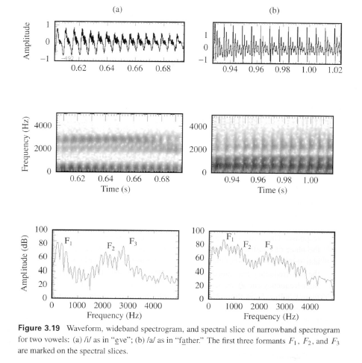

Slide 40
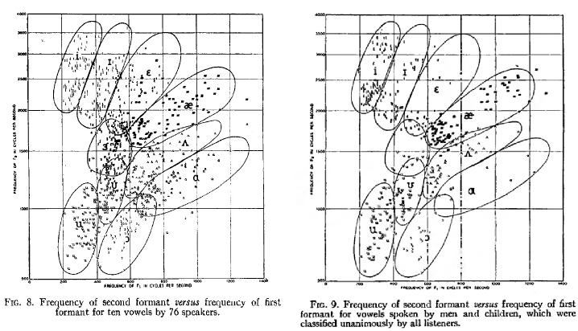
声学元音图
不同说话人发同一个元音的第一和第二共振峰形成一个聚类

Slide 41
鼻音
准周期激励
鼻腔：低频谐振
第一共振峰250Hz，之后几乎无能量

Slide 42
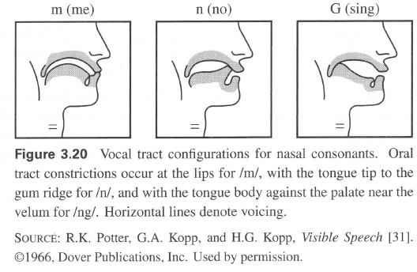

Slide 43
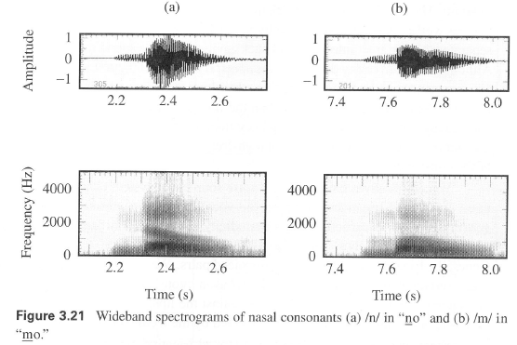

Slide 44
摩擦音
声源：噪声声源
清摩擦音
浊摩擦音: 清摩擦音+声带振动
清爆破音
浊爆破音
浊爆破音与随后元音之间的时延更短
音栅（voice bar）：口腔封闭时的声带低频振动声

Slide 45
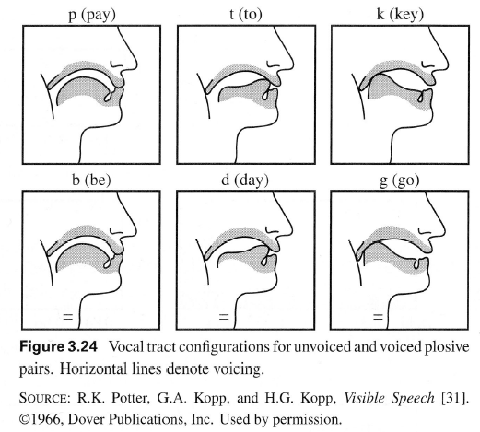

Slide 46
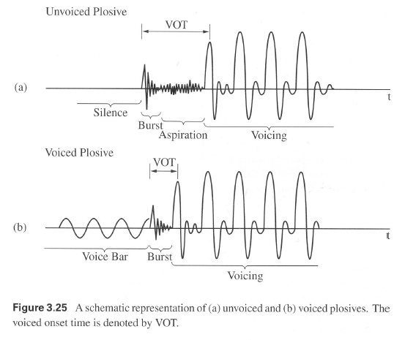

Slide 47
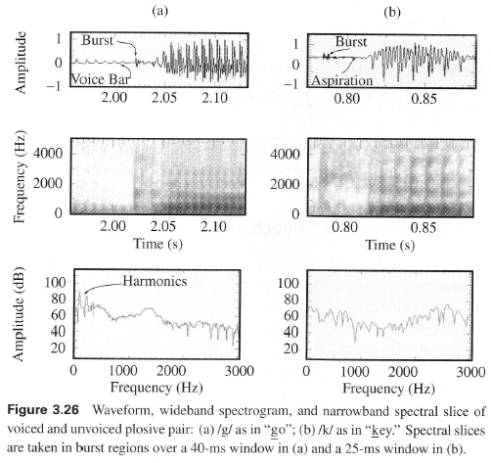

Slide 48
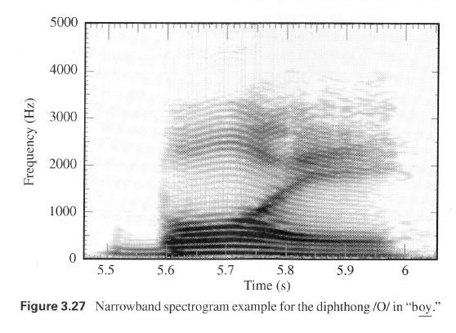
过渡语音—双元音
在两个元音间平滑过渡

Slide 49
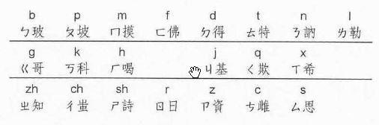
汉语中语音的分类
音素是指发出各不相同音的最小单位
汉语中，音素可以构成声母和韵母，含有声调的韵母成为调母
汉语包括22个声母（含零声母），38个韵母

Slide 50
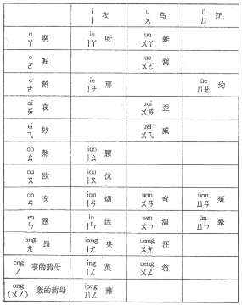
汉语 韵母表

Slide 51
内容提要
发音器官与部位
语音产生与分类
语谱图及音素
语音信号感知

Slide 52
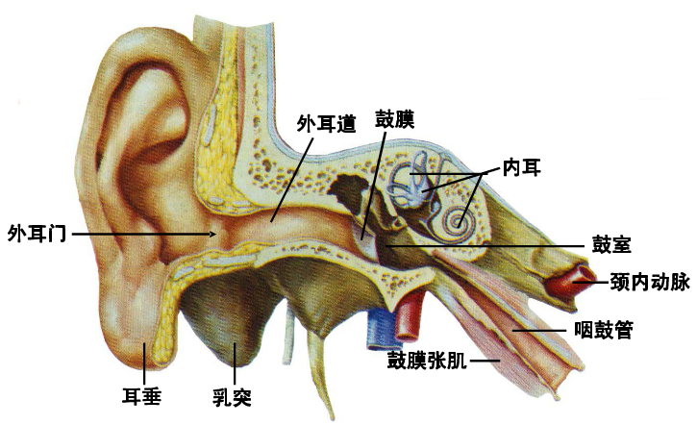
语音信号感知：人耳的构造

Slide 53
声波转变为神经信号

Slide 54
听觉特性
正常人可听声音频率范围：16Hz – 16kHz
人耳的听阈及响度
听阈：正常人的听阈就是指声音小到人耳刚刚能听见的大小
响度：反映一个人的主观感觉频率成分声音强弱的物理量，单位为方（phone）
在1KHz纯音下，响度为10方时相当于10dB的声压级，人耳感知的声音响度是频率和声压级的函数

Slide 55
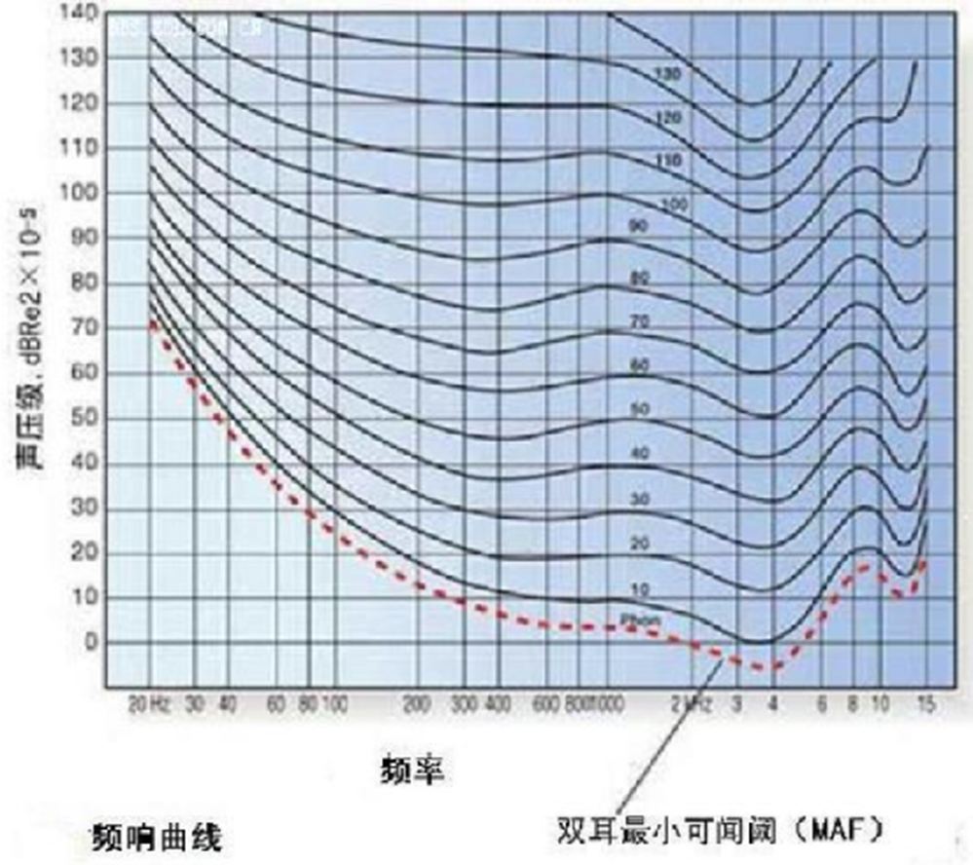
等响度曲线与声强级的关系

Slide 56
音调
音调是听觉分辨声音高低时用于描述这种感觉的一种特性，客观上用频率表示，单位为Mel
一个高于听阈40dB、频率为1KHz的纯音，其产生的音调定为1000Mel
音调和频率的近似关系：
T_{Mel}=2595log（1+f/700）

Slide 57
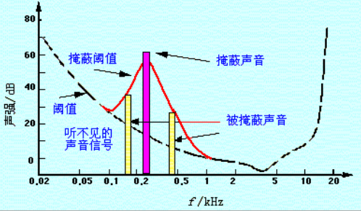
听觉掩蔽效应

Slide 58
内容提要(二)
线性产生模型
激励模型
浊音
清音
声道模型
非线性产生模型

Slide 59
线性产生模型（简化）
幅度Av
声道
参数
基音
周期
T_{p}
脉冲序列
发生器
声门波
模型
声道
模型
辐射
模型
G(Z)
随机噪声
发生器
V(Z)
R(Z)
幅度An
激励模型（声带-激励源）
声道-调节器
唇-辐射
语音是由气流激励声道，最后从嘴唇或鼻孔、或同时从嘴唇和鼻孔辐射出来形成的
系统传输函数：H(Z)=G(Z)V(Z)R(Z) ：激励模型G、声道模型V、辐射模型R

Slide 60
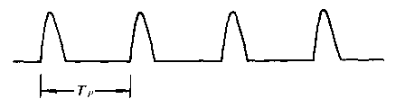
激励模型 (发浊音)
激励的情形不同，发出不同的音，大致分2类：浊音和清音
浊音气流通过绷紧的声道，对声带进行冲击而产生振动，使得声门出形成准周期的脉冲串。声带绷紧程度不同，震动频率也就不同，即基音的频率不同。
浊音不仅包括所有的元音，还包括一些浊辅音。
发浊音时，由声带的不断张开和关闭产生的脉冲波，类似斜三角形的脉冲。此时，激励源是一个以基音为周期的斜三角形的脉冲串。

Slide 61
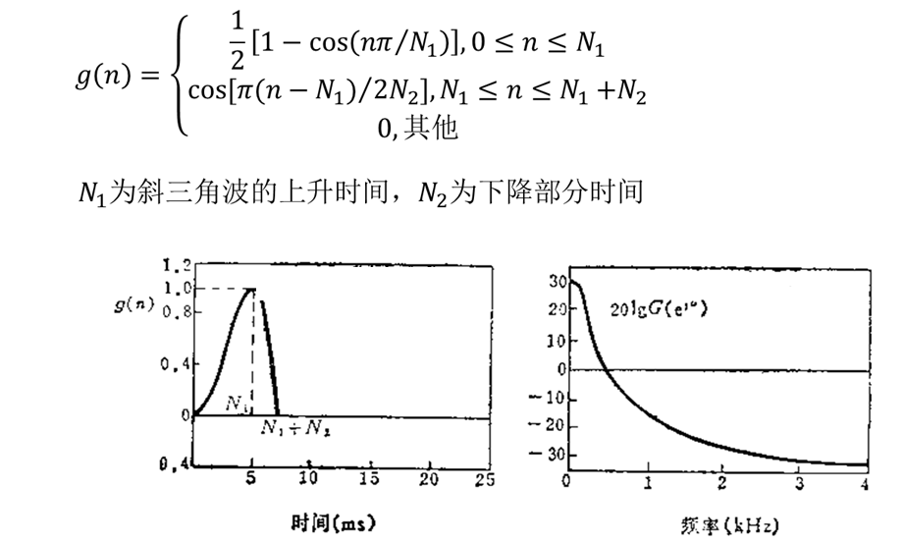

Slide 62
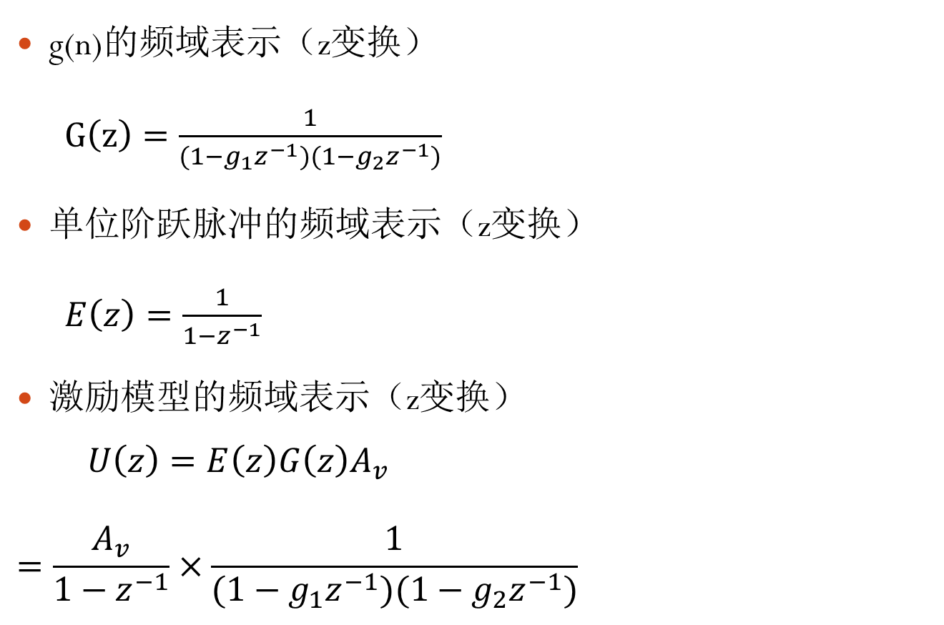
g(n)的频域表示（z变换）
$G\left(z\right)=\frac{1}{(1−g_{1}z^{−1})(1−g_{2}z^{−1})}$
单位阶跃脉冲的频域表示（z变换）
$E\left(z\right)=\frac{1}{1−z^{−1}}$
激励模型的频域表示（z变换）
$$U\left(z\right)=E\left(z\right)G\left(z\right)A_{v} =\frac{A_{v}}{1−z^{−1}}×\frac{1}{(1−g_{1}z^{−1})(1−g_{2}z^{−1})}$$

Slide 63
激励模型 (发清音)
发清音时，声带处于松弛状态，不发生振动，气流通过声门之间进入声道，所有的清辅音都属于这种情况。
激励信号相当于一个随机白噪声，可以用均值为0方差为1的白噪声序列来表示。
简单地将语音信号分为受周期脉冲激励和受噪声激励两种情形，与实际情况不完全相符合。有时候，即便是将这二种激励按照一定比例的叠加，也不能刻画某些语音，例如浊擦音。

Slide 64
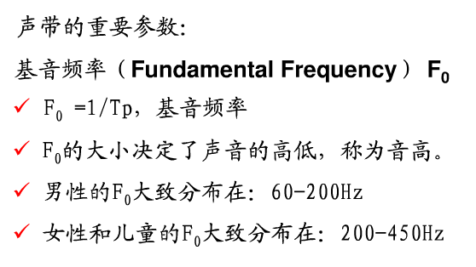
激励模型 – 有关声带的重要参数

Slide 65
声道模型
发不同性质的声音时，声道的情况是不同的，大致分成二种情形：元音和辅音
发元音：声道中的口腔为稳定的某种形状的谐振腔；来自声门的周期脉冲波激励声道产生响应，包括所有的单元音、复元音、复鼻尾音
发辅音：分塞音、擦音、鼻音等情况
塞音：声道某部分构成阻碍，使声道完全封闭，由声门来的激励波在此处形成高压湍流，然后突然开放，发出声音
擦音：声道的某部分构成未完全封闭的阻碍，使激励波在此处形成高速湍流，与该处摩擦而发出声音
鼻音：软腭下垂，鼻腔参与谐振

Slide 66
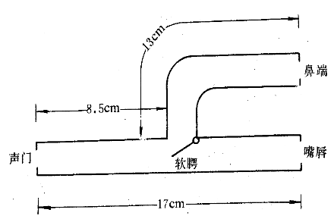
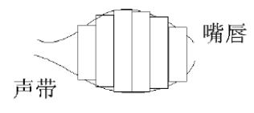

声道模型
二种关于声道的数学模型
声管模型：将声道看作是由多个不同截面积的声管串联而成的系统
短时间内声道可以看作是一个形状稳定的级联管道，声音在不同截面积间传输会有反射，可以计算反射系数K_{m}
声道特性由 K_{m} 确定！
$$K_{m}=\frac{A_{m+1}−A_{m}}{A_{m+1}+A_{m}}$$

Slide 67
共振峰模型：将声道看成是谐振腔，共振峰就是这个腔体的谐振频率。
实践表明，用前3个谐振峰代表一个元音就足够了，对于较复杂的辅音和鼻音，需要5个以上的共振峰
一种声道对应一套共振峰；不同人的共振峰不同；同一个人发不同的音，共振峰也不同
共振峰 | 成年男子(Hz) | 成年女子(Hz) | 带宽(Hz)
F₁ | 200-800 | 250-1000 | 40-70
F₂ | 600-2800 | 700-3300 | 50-90
F₃ | 1300-3400 | 1500-4000 | 60-180

Slide 68
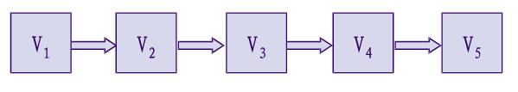
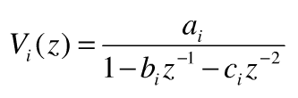
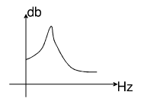
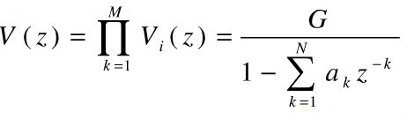
发元音时的声道 — 全极点模型
由一组串联二阶谐振器构成，一个谐振腔对应一个共振峰
级联型共振峰模型
激励模型
辐射模型
N为极点个数，G为增益，a_{k}为常系数

Slide 69
声道模型的局限（1）
声道的传输函数具有全极点的性质，这对元音和大多数辅音是比较符合实际的，但对鼻音和阻塞音来说，由于出现了零点，这种模型就不够准确了。
一种解决问题的方案是在V(z)中引入若干零点；另一种方法是适当提高阶数P，使得全极点模型能更好地逼近具有此种零点的传输函数。

Slide 70
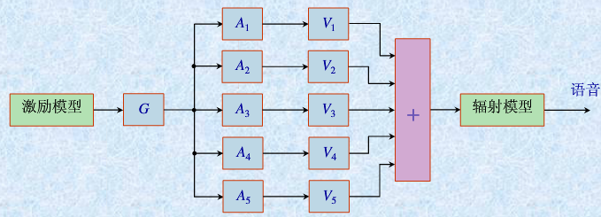
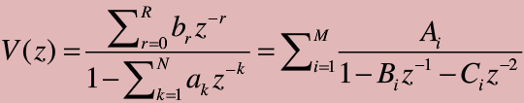
声道模型（并联）
非元音和大部分辅音，零极点模型：并联型共振峰模型

Slide 71

声道模型 （级联-并联混合）
混合型共振峰模型

Slide 72
辐射模型
声道输出的速度波，经口唇变成声压 － 辐射效应
研究表明：R(z) = R₀ ( 1 – Z⁻¹ )
整体模型：H(Z)=G(Z)V(Z)R(Z)
在模型中，参数T_{p}、A_{v}、A_{N}、清/浊音、声道参数都是随时间变化的，在10-30ms内基本不变，称为短时特性；对于爆破音，估计是5ms。

Slide 73
声道模型的局限（2）
线性模型的基本思想是认为任何语音都是由一个适当的激励源作用于声道而产生的，这意味着激励源与声道系统是互相独立的。上述假定对于大多数语音是合适的，但在有些情况下，例如某些瞬变音，实际上声门和声道是互相耦合的，这便形成了这些语音的非线性特性。
并非任何语音都能够明显地按清音和浊音来划分，有的音甚至也不是清音和浊音的简单叠加。这种将语音信号截然分为周期脉冲激励和噪声激励两种情况，在高质语音生成时是不适用的。

Slide 74

非线性产生模型
1980年代，Teager等人在语音和听觉实验中发现在声道中传播的气流并不总是以平面波的形式传播；
从声门射出的气流，经过声道时极度不稳定，当气流通过声带和伪声带的腔体时，会存在涡流，经过伪声带之后气流又会重新以平面波传播；
涡流会产生语音，对语音信号有调制作用，并可作为一个声源产生声音，所以不再仅仅是由声门激励产生！

Slide 75

调频-调幅调制模型
1993年Maragos提出AM-FM调制模型，假定语音信号是由若干共振峰的幅值调制和频率调制叠加的结果
一个载波频率fc，频率调制信号为q(t)，由a(t)控制幅值的调制信号为：
$r\left(t\right)=a\left(t\right)cos⁡[2π(f_{c}×t+\int_{0}^{t}{q\left(τ\right)dτ}+θ)]$
$$s\left(t\right)=\sum_{k=1}^{K}{r_{k}(t)}$$
瞬时相位：$f(t)=f_{c}+q(t)$
K为总的共振峰数目

Slide 76
谢谢！

